Slide 1
ЛЕКЦИЯ 5.
Структура и свойства природных систем: экосистемы и геосистемы, их общность и отличия.

Slide 2
ЦЕЛЬ ЛЕКЦИИ
Показать общность и отличия гео-и экосистем.

Slide 3
ПЛАН ЛЕКЦИИ
1. Геопространство это форма существования материальных систем в пределах географической оболочки
2. Геосистемы как природные территориальные комплексы в географии.
3. Структура и свойства геосистем.
4. Природные системы – экосистемы.
5. Сходство и различие между гео - и экосистемами.
Notes:
Сегодня мы рассмотрим, как онлайн-платформы и социальные сети используются для продвижения туристического продукта. В современном мире digital-маркетинг стал ключевым элементом стратегий туристических компаний. Мы обсудим основные платформы, детализируем инструменты продвижения и разберем успешные кейсы.
Важно понимать, что интернет не просто упростил путешествия, но и кардинально изменил поведение туристов. Сегодня 82% путешественников ищут информацию о поездках в интернете, а 70% принимают окончательное решение о бронировании после просмотра отзывов и рекомендаций в социальных сетях.

Slide 4
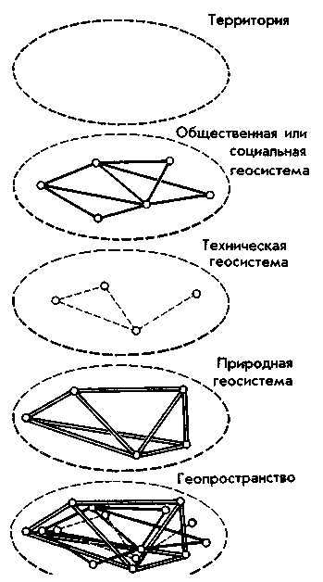
ПОНЯТИЕ ГЕОПРОСТРАНСТВА
Геопространство — форма существования природных систем в пределах географической оболочки Земли.
Это совокупность природных, социальных и техногенных объектов, расположенных на поверхности планеты и взаимодействующих между собой.
В основе геопространства лежат: - размещение объектов — их положение в пространстве; -…координаты — определяют точное местоположение; - взаимосвязи — обмен веществом, энергией и информацией между элементами.
Геопространство — это основа для формирования геосистем разных уровней: от локальных до глобальных.
Схема геопространства
Notes:
Онлайн-платформы изменили индустрию туризма. Теперь туристы могут самостоятельно бронировать отели, находить отзывы, прокладывать маршруты. Онлайн-бронювання сокращает затраты времени и повышает удобство путешествий.
Пример: Представьте, что вам нужно поехать в Париж. Вы заходите на Booking, находите отель, читаете отзывы на TripAdvisor, смотрите видеообзоры на YouTube, а потом прокладываете маршрут в Google Maps. В итоге, весь процесс занимает несколько минут.

Slide 5
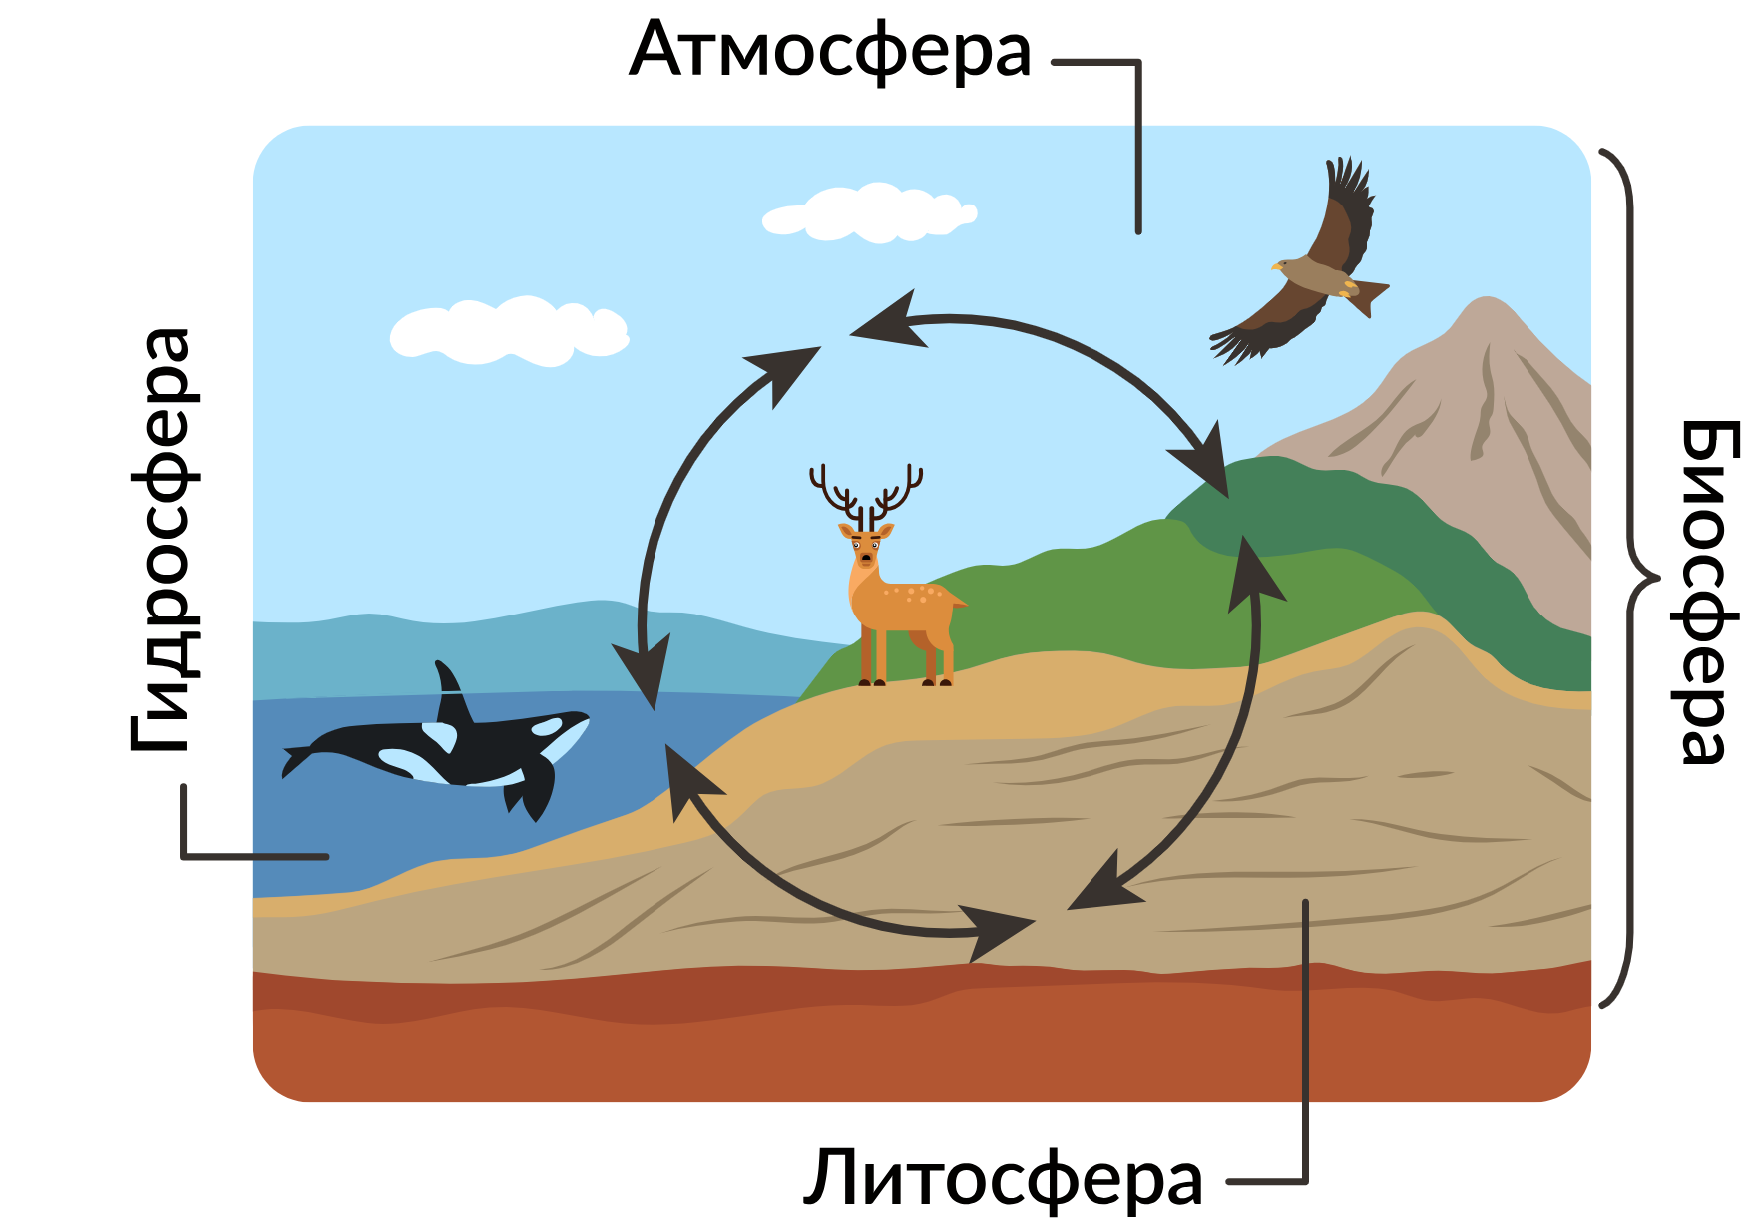
ГЕОГРАФИЧЕСКАЯ ОБОЛОЧКА
Географическая оболочка — крупнейшая природная система Земли, в которой взаимодействуют все сферы: литосфера, атмосфера, гидросфера и биосфера.
Она представляет собой целостную, открытую и динамичную систему.
Главная особенность — взаимодействие природных компонентов и непрерывный обмен веществом и энергией.
Географическая оболочка — среда существования жизни и основа для деятельности человека.
Связи компонентов географической оболочки
Notes:
Instagram – визуальный контент, сторис, рилсы.
Facebook – реклама и группы путешественников.
TikTok – короткие видео с трендовым контентом.
YouTube – видеообзоры и блоги.
Pinterest – вдохновение для путешественников.
Каждая платформа имеет свои особенности. Например, TikTok отлично подходит для вирусного контента, а YouTube – для подробных обзоров маршрутов.

Slide 6
ПОНЯТИЕ ГЕОСИСТЕМЫ
Геосистема — это природно-территориальный комплекс (ПТК), представляющий собой совокупность взаимосвязанных компонентов природы — рельефа, климата, вод, почв, растительности и животного мира.
Основное свойство геосистемы — взаимодействие и взаимозависимость всех её элементов.
Каждая геосистема характеризуется определённым пространственным положением, структурой, динамикой и уровнем организации.
РЕЛЬЕФ
ЖИВОТНЫЙ МИР
КЛИМАТ
ГЕОСИСТЕМА
РАСТИТЕЛЬНОСТЬ
ВОДА
ПОЧВА
Структура геосистемы и взаимодействие компонентов.
Notes:
Тревел-блогер может описать своё путешествие так, чтобы подписчики захотели повторить его маршрут. Чем подробнее и эмоциональнее рассказ, тем больше вовлечённость аудитории.

Slide 7
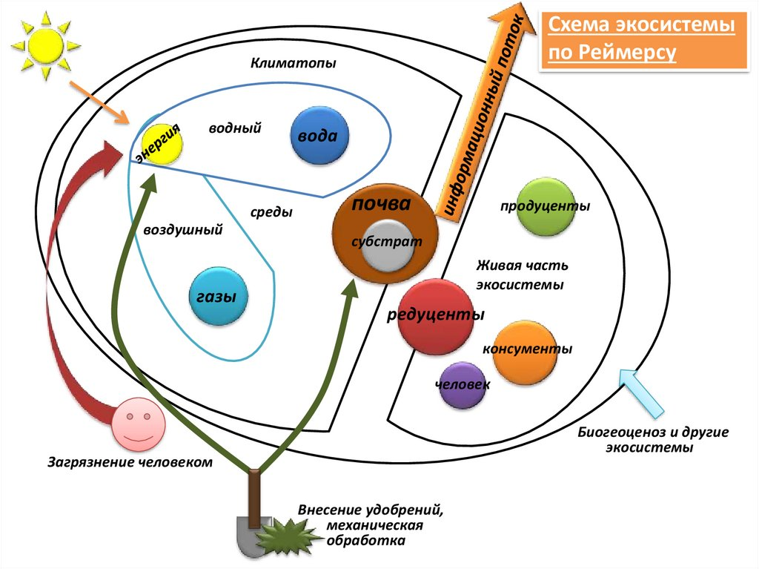
СВОЙСТВА ГЕОСИСТЕМ
Геосистемы обладают рядом свойств, определяющих их структуру и функционирование:
Целостность — все компоненты взаимосвязаны и образуют единую систему.
Открытость — обмен веществом и энергией с окружающей средой.
Структурность — наличие вертикальной (ярусной) и горизонтальной (латеральной) организации.
Функционирование — осуществляется через природные круговороты: влагооборот, обмен воздуха, миграцию твёрдых масс, биогеохимические циклы.
Notes:
Контент, созданный пользователями, обладает высокой степенью доверия. Люди чаще доверяют реальным отзывам и личному опыту, чем рекламным постам.
Пример: Если турист выкладывает фото с красивого пляжа и отмечает его локацию, это может привлечь новых посетителей без каких-либо затрат на рекламу.

Slide 8
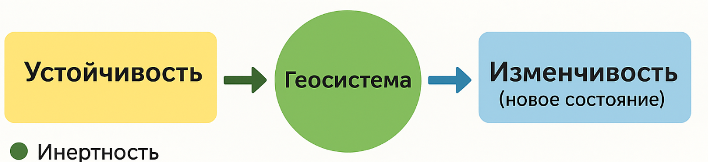
УСТОЙЧИВОСТЬ И ИЗМЕНЧИВОСТЬ ГЕОСИСТЕМ
Устойчивость геосистемы — это способность сохранять свою структуру и функциональные свойства при воздействии внешних или внутренних факторов. Проявляется через: -..Инертность — способность сопротивляться изменениям. -..Восстанавливаемость — возвращение к исходному состоянию после нарушений. -..Пластичность — способность перестраиваться без потери устойчивости.
Изменчивость геосистемы — это переход в новое состояние под влиянием природных и антропогенных факторов (изменение климата, вырубка лесов, урбанизация и др.).
Баланс между устойчивостью и изменчивостью обеспечивает динамическое равновесие природных систем.
Notes:
После внедрения SEO-оптимизации, сайт отеля Burj Al Arab увеличил органический трафик на 75% за 6 месяцев.

Slide 9
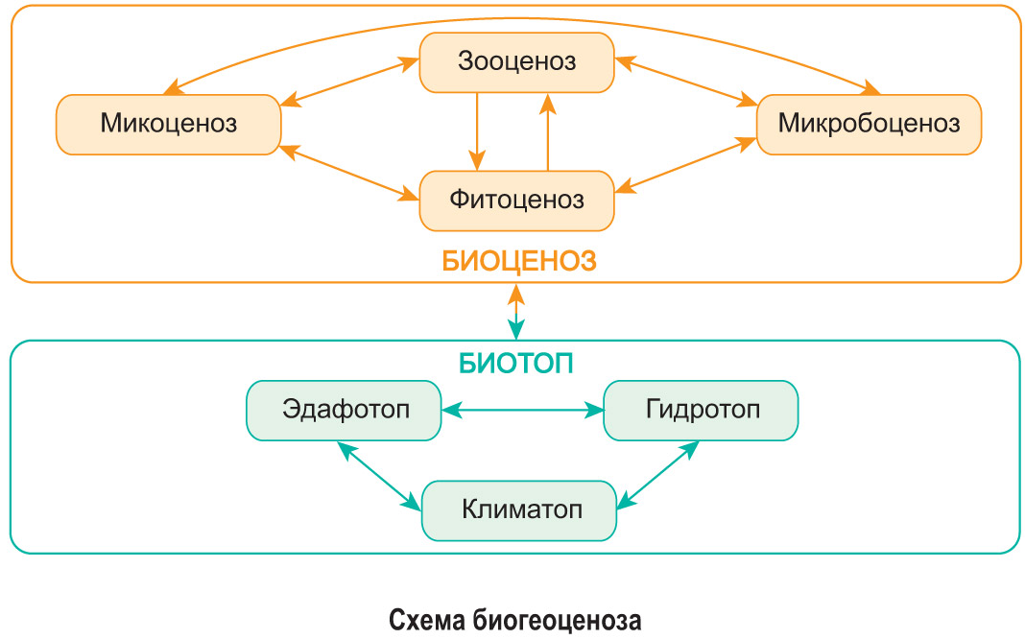
ЭКОСИСТЕМЫ
Экосистема — это фундаментальная единица биосферы, объединяющая живые организмы и их окружающую среду, где происходит обмен веществом и энергией.
Она состоит из двух основных компонентов:
Биоценоз — совокупность живых организмов (растения, животные, микроорганизмы), взаимодействующих между собой.
Биотоп — участок среды обитания с определёнными абиотическими условиями: почвой, водой, воздухом, климатом.

Slide 10
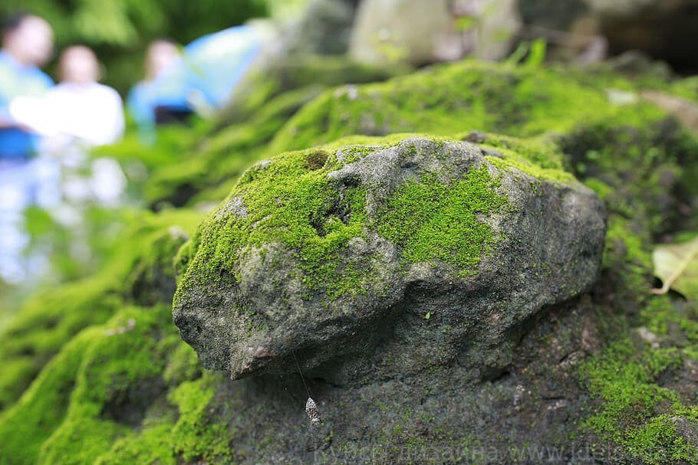
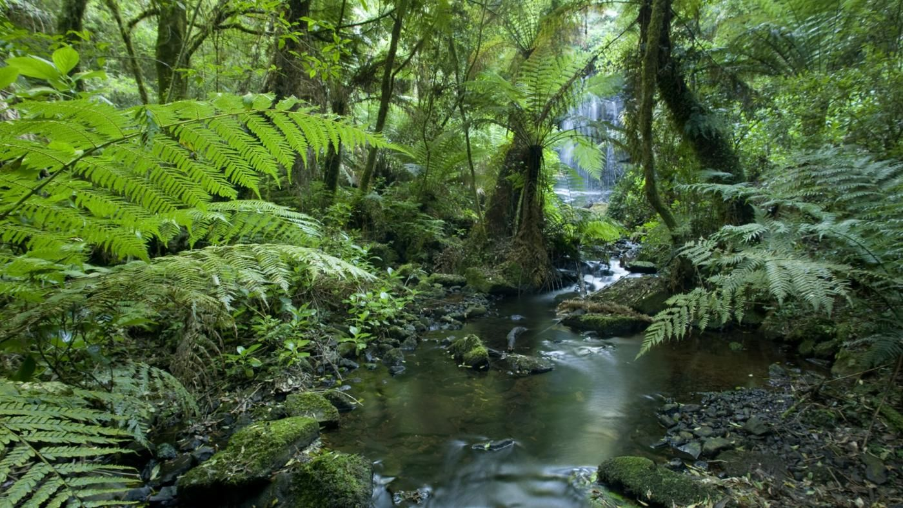
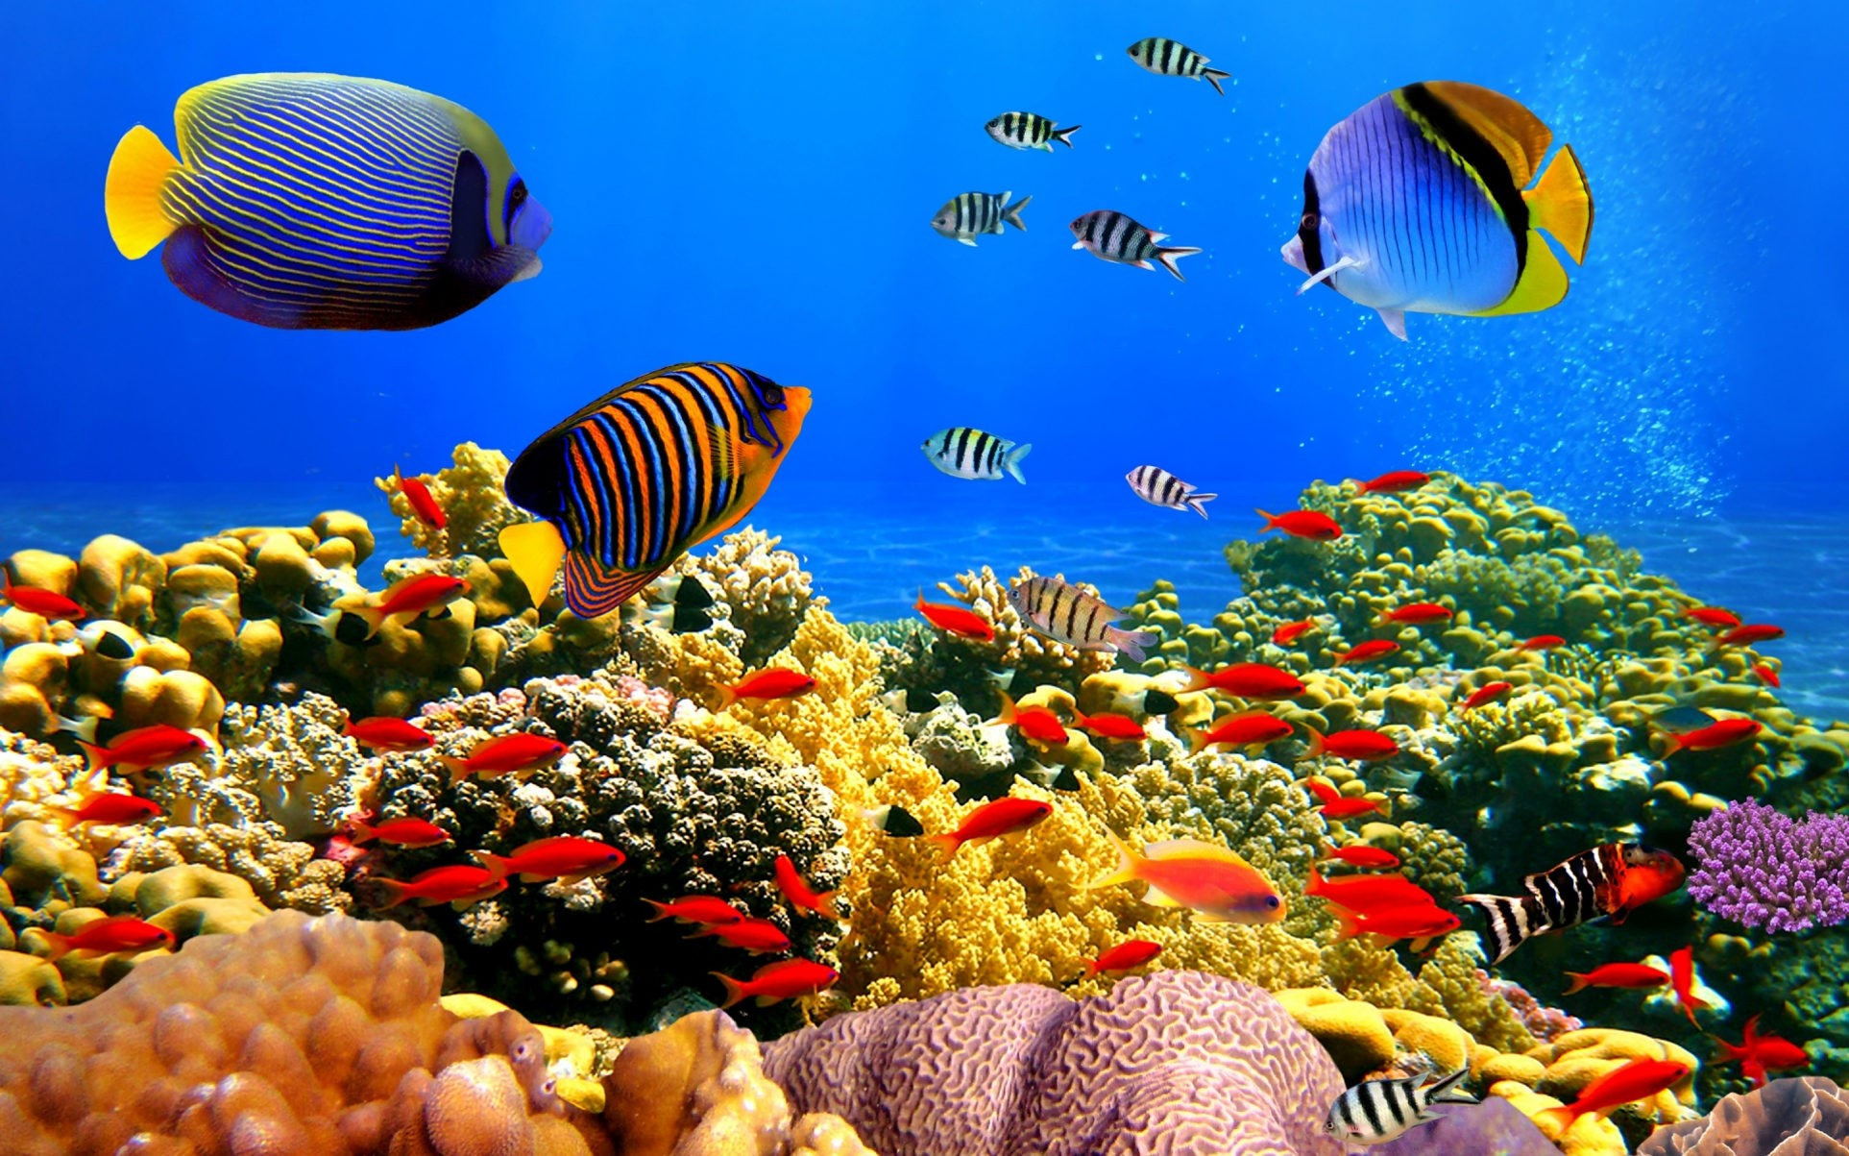
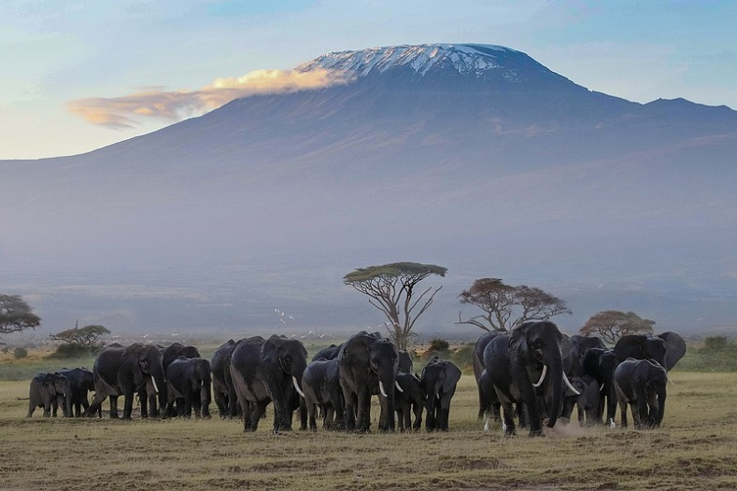
.
Масштабы экосистем:
Микроэкосистемы — очень маленькие участки, например, мох на камне или лужа.
Мезоэкосистемы — локальные экосистемы среднего размера, например, лесная поляна или пруд.
Макроэкосистемы — крупные природные комплексы, например, лесной массив, река или озеро.
Глобальные экосистемы (биомы) — крупномасштабные системы, охватывающие континенты и климатические зоны, например, тундра, тропический лес, саванна.

Slide 11
.
Пример: озеро можно рассматривать как замкнутую экосистему: вода, почва и климат формируют биотоп. Растения, рыбы, микроорганизмы и птицы образуют биоценоз. Происходит круговорот веществ и энергии: растения используют солнечный свет, рыбы потребляют растения и микроорганизмы, разлагающие вещества возвращают их в воду и почву.
Суть: экосистемы поддерживают жизнь на планете благодаря постоянному обмену веществ и энергии, саморегуляции и взаимодействию своих компонентов.

Slide 12
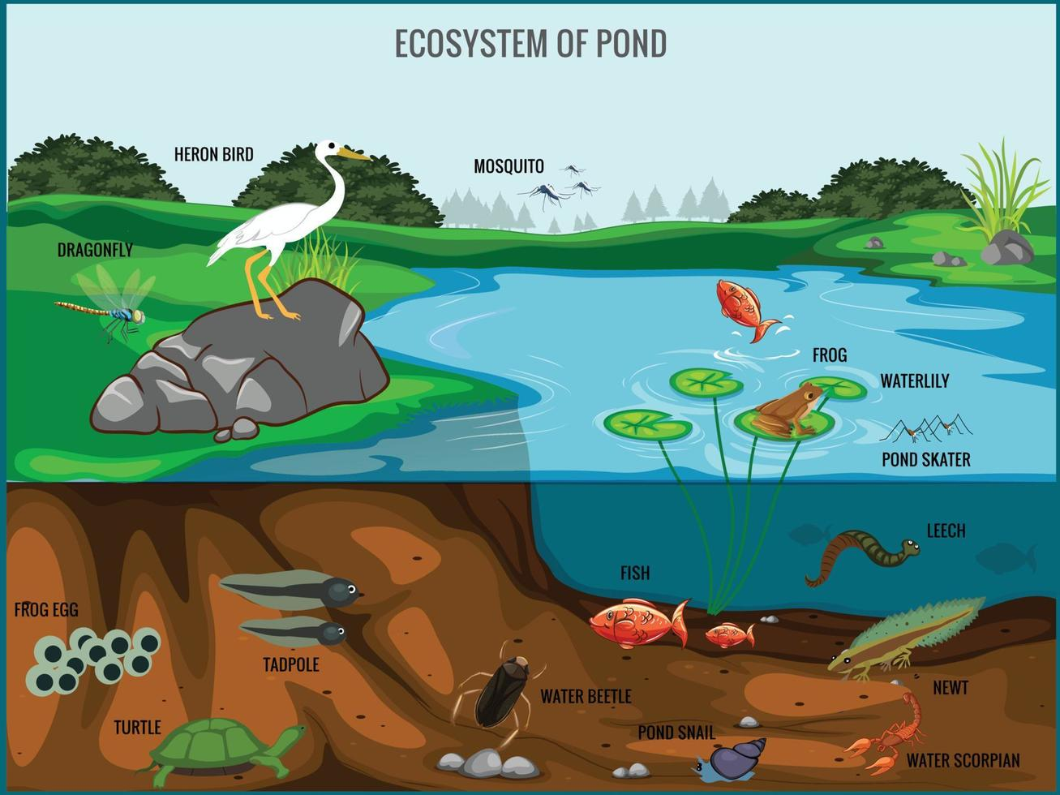

Slide 13
СВОЙСТВА ЭКОСИСТЕМ
Экосистемы — это живые сообщества, где всё взаимосвязано и постоянно движется. Их свойства делают их по-настоящему удивительными:
Открытость
Автономность
Эмерджентность
Разнообразие
Саморегуляция
Размытость границ
Интенсивный обмен в-в и энергии
Notes:
Контекстная реклама — это объявления, которые показываются пользователям на основе их предыдущих действий в интернете. Такая реклама может появляться на разных ресурсах: на веб-сайтах, в приложениях и в Поиске. Она строится на алгоритмах, которые анализируют контекст страницы или профиль интересов пользователя

Slide 14
СХОДСТВА И РАЗЛИЧИЯ ГЕОСИСТЕМ И ЭКОСИСТЕМ
Геосистемы
Основной фокус — включают все природные компоненты: почву, воду, воздух, рельеф, климат и растительность.
Масштаб — имеют четкие границы, определяемые территориальным комплексом или ландшафтом.
Центр — полицентрична: все элементы равноправны, нет единственного доминирующего компонента.
Объект изучения — пространственные связи между компонентами природы, их структура и взаимодействие.
Пример — ландшафт, природно-территориальный комплекс (ПТК).
Экосистемы
Основной фокус — биологические взаимодействия между живыми организмами и их средой.
Масштаб — может быть любой: от маленькой лужи до огромного лесного массива.
Центр — биоцентрична: внимание сосредоточено на живых организмах.
Объект изучения — трофические связи: кто кого ест, кто чем питается, как организмы обмениваются веществом и энергией.
Пример — озеро, лес, биом.

Slide 15
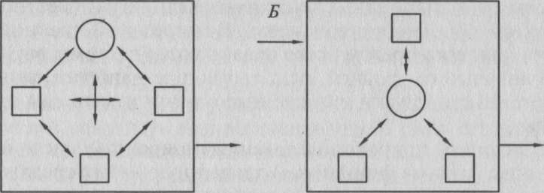
ВЗАИМОСВЯЗЬ ГЕОСИСТЕМ И ЭКОСИСТЕМ
Геосистемы и экосистемы — это две стороны одной природной реальности, тесно связанные между собой:
Обе системы открытые: они постоянно обмениваются веществом, энергией и информацией с окружающей средой.
Взаимосвязь компонентов: биотические (живые организмы) и абиотические (почва, вода, воздух, рельеф) элементы влияют друг на друга. Например, изменение климата в геосистеме напрямую отражается на составе и поведении биоценоза.
Потоки вещества и энергии: через экосистему проходят круговороты воды, углерода, питательных веществ и энергия солнечного света, которая поддерживает жизнь.
Влияние изменений: любые трансформации в геосистеме (эрозия, осушение, изменение русла реки) отражаются на экосистемах; аналогично, изменения в экосистемах (сокращение популяций растений и животных) влияют на геосистему..
Структурная схема геосистемы (А) и экосистемы (Б): 1 — абиотические компоненты; 2 — биота; 3 — взаимосвязи между компонентами

Slide 16
ЗАКЛЮЧЕНИЕ
Экосистемы и геосистемы — два взаимодополняющих уровня организации природы.
Экосистемы — живые, динамичные сообщества, где каждый организм и каждый поток энергии играют важную роль.
Геосистемы — пространственные природные комплексы, объединяющие все компоненты природы в целостные структуры.
Взаимосвязь этих систем позволяет понять, как природа сохраняет равновесие, адаптируется к изменениям и поддерживает жизнь на планете. изучение экосистем и геосистем вместе даёт полное представление о природных процессах и является ключом к устойчивому развитию и охране окружающей среды.
Notes:
Коллаборации между туристическими компаниями, блогерами, авиакомпаниями и другими брендами позволяют значительно расширить аудиторию и повысить узнаваемость. Объединение ресурсов и экспертности разных игроков рынка делает предложения более привлекательными и уникальными.

Slide 17
СПИСОК ИСПОЛЬЗОВАННОЙ ЛИТЕРАТУРЫ
Основная литература
Гальцова В.В., Дмитриев В.В. Практикум по водной экологии и мониторингу состояния водных экосистем. — СПб.: изд-во «Наука», 2007. — 364 с.
Дедю И.И. Экологический энциклопедический словарь. — Кишинев, 1990. — 406 с.
Дмитриев В.В. Диагностика и прогноз состояния водных экосистем. // Проблемы эколого-географической оценки состояния природной среды. — СПб., 1995, с. 72–91.
Дмитриев В.В. Интегральная оценка экологического состояния и качества природной и антропогеннотрансформированной среды. // Успехи современного естествознания, 2007, № 8
Дмитриев В.В. Прикладная экология в системе высшего географического и экологического образования. // Актуальные проблемы геоэкологии. «Методологические, теоретические и региональные вопросы геоэкологии». Часть I. — Тверь, 2002, с. 34–35.
Дмитриев В.В. Прикладная экология в системе высшего географического и гидрометеорологического образования. // Вопросы прикладной экологии. Сборник научных трудов РГГМУ. — СПб.: РГГМУ, 2002, с. 90–96.
Дмитриев В.В. Что такое экологическая оценка и как построить интегральный показатель состояния природной или антропогенно-трансформированной экосистемы. // Вопросы прикладной экологии. Сборник научных трудов РГГМУ. — СПб.: РГГМУ, 2002, с. 23–30.
Дмитриев В.В. Эколого-географичекая оценка состояния внутренних водоемов. Автореф. докт. дисс. — СПб., 2000. — 38 с.
Дмитриев В.В., Жиров А.И., Ласточкин А.Н. Прикладная экология. — М.: Издательский центр «Академия», 2008. — 608 с.
Notes:
Literature:
1.N. Ilyina, E.N. Touring: organization of activity : training for students of higher educational institutions tourist profile (in Russian) / Elena Nikolaevna Ilyina. - Moscow: Finance and statistics, 2007. - 250, [6] p.
2. Tyncherova Z. V. Basics of planning and organization of tourist activity : a manual / Z. V. Tyncherova, G. F. Yagofarov. - Almaty: [B. I.], 2003.- 118, [2] p.
3. Timokhina T.L. Organization of reception and service of tourists : a textbook for students on special. 080502 "Economics and management at the enterprise of service sector" / Tatiana Leopoldovna Timokhina. - Published 3rd, interrupting and additional - M.: FORUM-INFRA-M, 2009.- 351, [1] p. - (Higher education).
4. Durovich A. P. Tourism organization : a textbook / [A. P. Durovich et al.]; edited by A. P. Durovich.- 3rd ed., Minsk: New knowledge, 2006.- 639, [1] p.
5. Mozhaeva N. G. Mozhaeva et al.]; under edition of A. A. Skamnitsky.- M.: Gardariki, 2008.- 250, [6] p.; il.
6. Papyrian G.A. International economic relations. Economics of Tourism / Gevork Avetisovich Papiryan. - Moscow: Finance and Statistics, 1998. - 207, [1] p.
Internet Resources:
http://tourlib.net/ - Website "All about tourism - tourist library".
https://studbooks.net/turizm/-студенческая online library
Available online: Additional training material for preparation, colloquia, exams is available on your page at univer.kaznu.kz.

